Slide 1
স্বাগতম

Slide 2
শিক্ষক পরিচিতি
মোসাম্মৎ গুলশান আরা বেগম সহকারি শিক্ষক
হাজী আক্রাম উদ্দিন স্কুল এন্ড কলেজ

Slide 3
আজকের পাঠ
দ্বিতীয় অধ্যায়
কম্পিউটার নেটওয়ার্ক
পাঠ-8: নেটওয়ার্কের ধারণা

Slide 4
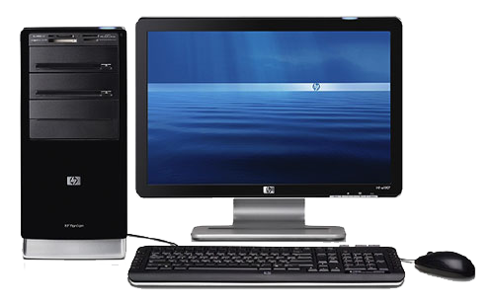
কতগুলো কম্পিউটার পাশাপাশি আছে, তাদের মধ্যে কোন সংযোগ নেই।
কতগুলো কম্পিউটার পাশাপাশি আছে এবং তাদের মধ্যে আন্ত:সংযোগ দেওয়া আছে ।

Slide 5
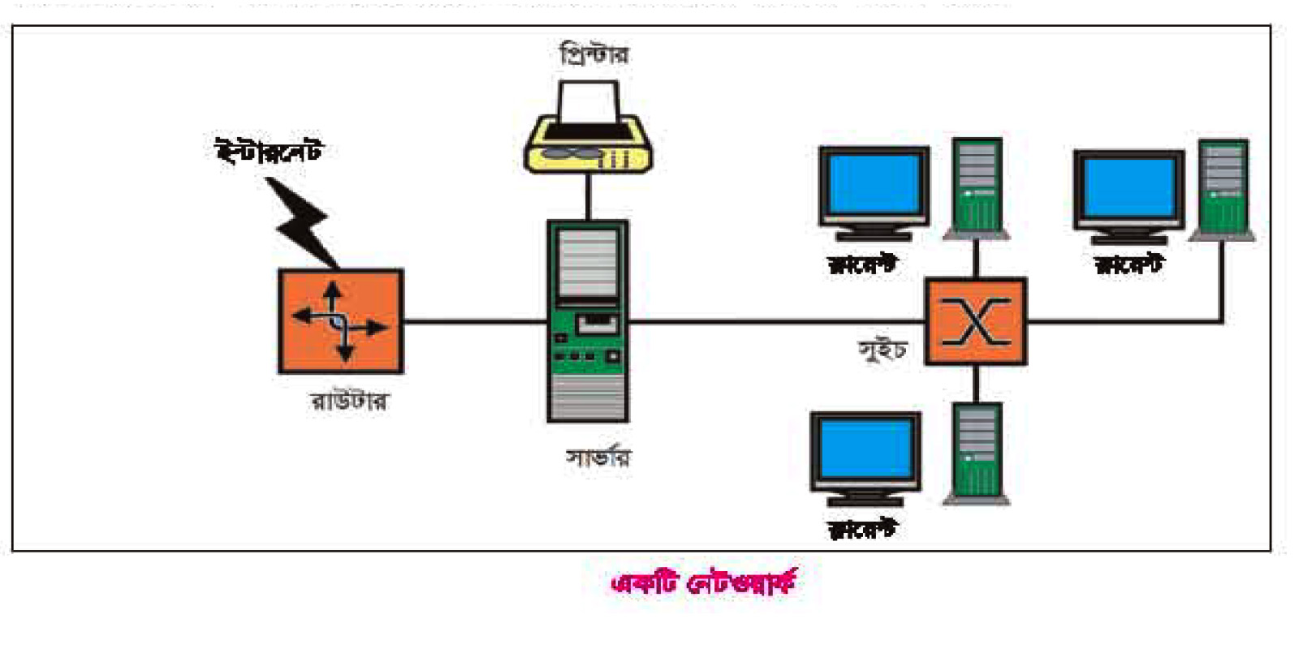
একটি নেটওয়ার্ক
দুই বা ততোধিক কম্পিউটারকে যখন যোগাযোগের কোন মাধ্যম বা মিডিয়া দিয়ে এক সাথে জুড়ে দেওয়া হয় এবং কম্পিউটারগুলো যদি একে অপরের সাথে তথ্য আদান-প্রদান করতে পারে তাহলে তাকে নেটওয়ার্কে বলে।

Slide 6
একটি নেটওয়ার্কের প্রয়োজনীয় যন্ত্রপাতি
সার্ভার
সুইচ বা হাব
দুই বা তার অধিক কম্পিউটার
রাউটার
মিডিয়া
ইন্টারনেট সংযোগ
নেটওয়ার্ক এডাপ্টার(NIC) কার্ড
রিসোর্স
প্রটোকল
ইউজার

Slide 7
Serve অর্থ সেবা দেওয়া
Serve থেকেই Server শব্দের উৎপত্তি
সার্ভার-
সার্ভার হচ্ছে নেটওয়ার্কের একটি শক্তিশালী কম্পিউটার। এই কম্পিউটার নেটওয়ার্কভূক্ত অন্যান্য কম্পিউটারকে বিভিন্ন প্রকার সেবা দিয়ে থাকে।
নোট: নেটওয়ার্কের আকারের উপর নির্ভর করে একটি নেটওয়ার্কে অনেকগুলো সার্ভারও থাকতে পারে।

Slide 8
Client-ইংরেজি শব্দ যার অর্থ সেবা গ্রহনকারী।
আইনজীবিগণের নিকট থেকে যারা সেবা গ্রহন করে তাদেরকে ক্লায়েন্ট বলে থাকে।
ক্লায়েন্ট
সার্ভার থেকে সেবা গ্রহনকারী অন্যান্য কম্পিউটারগুলোকে ক্লায়েন্ট বলে।

Slide 9
Media-ইংরেজি শব্দ যার অর্থ মাধ্যম
চিহ্নিত এই তার(ক্যাবল) গুলোকে মিডিয়া বলে।
মিডিয়া: নেটওয়ার্কের কম্পিউটারগুলোকে একটির সাথে অপরটিকে যুক্ত করার জন্য যে মাধ্যম(ক্যাবল/তার) ব্যবহার করা হয় তাকেই মিডিয়া বলে।

Slide 10
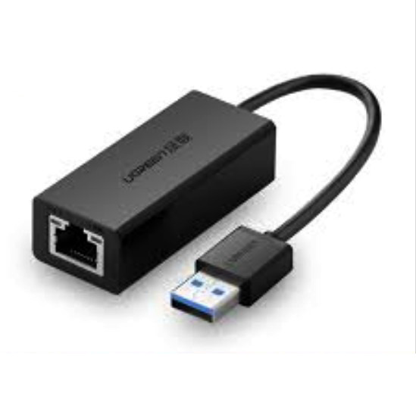
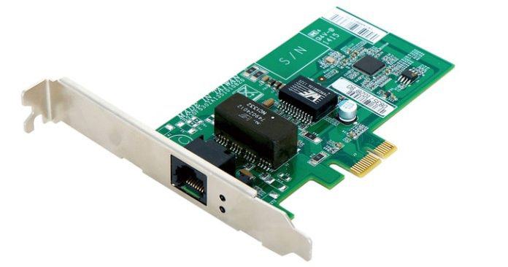
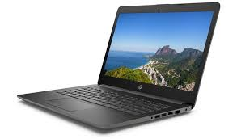
NIC Card
USB NIC Card
লাল কালিতে দেখানো স্থানগুলোকে পোর্ট বলে এখানে মিডিয়াগুলোকে সংযুক্ত করা হয়।

Slide 11
NIC-Network Interface Card
নেটওয়ার্কে ব্যবহৃত কম্পিউটারগুলো একটাকে অন্যটির সাথে যুক্ত করার জন্য যেই যন্ত্রটি ব্যবহার করা হয় তাকে নিক কার্ড বা নেটওয়ার্ক ইন্টারফেইস কার্ড বলে।

Slide 12
রিসোর্স-
নেটওয়ার্ক থেকে ব্যবহারের জন্য ক্লায়েন্টকে যে সকল সুযোগ-সুবিধা দেওয়া হয় তার সবগুলোকেই রিসোর্স বলে। যেমন সার্ভারে রাখা সফটওয়্যার, প্রিন্ট করার জন্য প্রিন্টার বার্তা পাঠানোর জন্য ফ্যাক্স মেশিন।

Slide 13
HTTP-hyper text transfer protocol

Slide 14
User
ব্যবহারকারী
যে বা যারা নেটওয়ার্ক ব্যবহার করে সেবা নেয় তাদের প্রত্যেককেই ইউজার বলা হয়।

Slide 15
নেটওয়ার্কিংয়ে সুইচ বা হাব একটি গুরুত্বপূর্ণ নেটওয়ার্ক যন্ত্র। নেটওয়ার্কের সাথে যুক্ত কম্পিউটারগুলোকে নিয়ন্ত্রণ বা সমন্বয় সাধণের কাজটি করে থাকে সুইচ বা হাব-পরবর্তী ক্লাসে এই নিয়ে বিস্তারিত আলোচনা করা হবে।

Slide 16
একক কাজ
সার্ভারের কাজ কী?সার্ভার এর সংক্ষিপ্ত বর্ণনা দাও ।

Slide 17
বাড়ির কাজ
একটি নেটওয়ার্কের প্রয়োজনীয় যন্ত্রপাতির সংক্ষিপ্ত বর্ণনা দাও ।

Slide 18
ধন্যবাদ

